Slide 1

R·二年级数学下册
四
万以内的加法和减法
练一练
状元成才路

Slide 2
巩固练习
1
【课本66页 练一练 第1题】
6 5 0
5 7 0
5 9 2
+ 4 3 0
+ 3 4 0
+ 2 3 0
1
1
1
0
8
0
9
1
0
8
2
2
3 5 6
3 7 2
2 9 5
+ 4 7 5
+ 8 5 7
+ 7 4 8
1
1
1
1
1
8
3
1
1
2
2
9
1
0
4
3

Slide 3
2
列竖式计算并验算。
【课本67页 练一练 第2题】
745+129
=874
838+172
=1010
687+225
=912
7 4 5
8 3 8
6 8 7
+ 1 2 9
+ 1 7 2
+ 2 2 5
1
1
1
1
1
8
7
4
1
0
1
0
9
1
2
验算：
1 2 9
验算：
1 7 2
验算：
2 2 5
+ 7 4 5
+ 8 3 8
+ 6 8 7
1
1
1
1
1
8
7
4
1
0
1
0
9
1
2

Slide 4
736+279
=1015
459+635
=1094
656+172
=828
7 3 6
4 5 9
6 5 6
+ 2 7 9
+ 6 3 5
+ 1 7 2
1
1
1
1
1
0
1
5
1
0
9
4
8
2
8
验算：
验算：
验算：
2 7 9
6 3 5
1 7 2
+ 7 3 6
+ 4 5 9
+ 6 5 6
1
1
1
1
1
0
1
5
1
0
9
4
8
2
8

Slide 5
【课本67页 练一练 第3题】
3
某学校二、三年级学生喜爱的图书类别调查结果如下表所示（每人只投1票）。
（1）一共有多少人喜欢文学类图书和科普类图书？
类别 | 票数
文学类 | 258
科普类 | 336
历史类 | 189
258+336
=594（人）
2 5 8
+ 3 3 6
口答：一共有594人喜欢文学类图书和科普类图书。
1
5
9
4

Slide 6
（2）请你提出其他数学问题并解答。
提问不唯一，如：一共有多少人喜欢文学类图书和历史类图书?
类别 | 票数
文学类 | 258
科普类 | 336
历史类 | 189
258+189
=447（人）
2 5 8
+ 1 8 9
1
1
4
4
7
口答：一共有447人喜欢文学类图书和历史类图书。

Slide 7
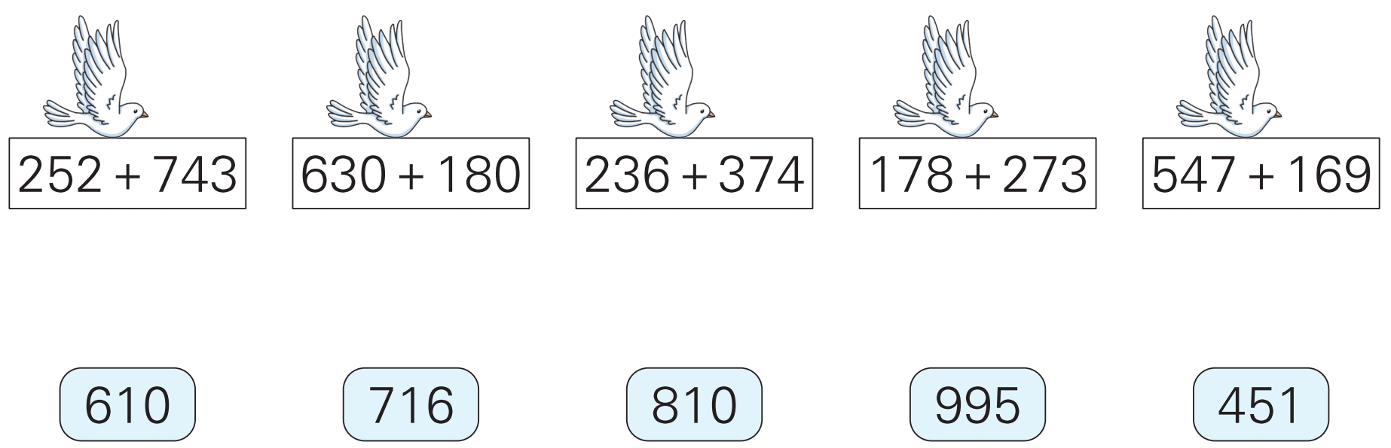
4
连一连。
【课本67页 练一练 第4题】

Slide 8
【课本67页 练一练 第5题】
5
某工程队要维修长840米的道路，上午维修了356米，
下午维修了278米。上午和下午一共维修了多少米？
356+278
=634（米）
3 5 6
+ 2 7 8
1
1
6
3
4
口答：上午和下午一共维修了634米。

Slide 9
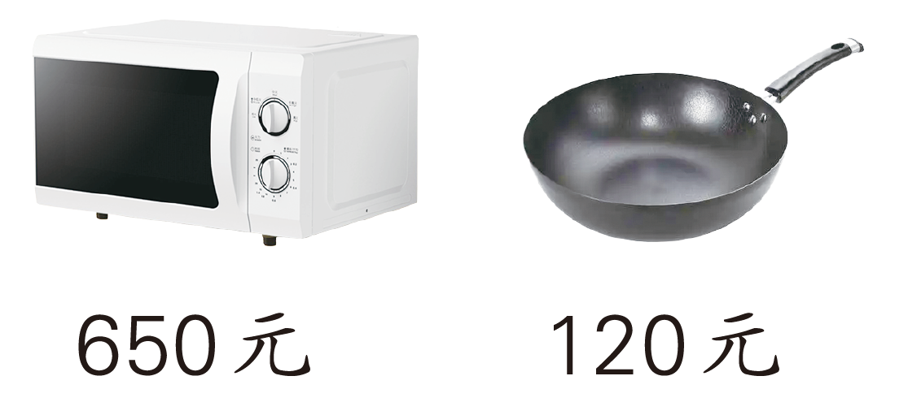
【课本68页 练一练 第6题】
6
王爷爷要买一台微波炉和一个炒锅，价格如图，他只有面额100元的纸币，要付多少张？
650+120=770（元）
770<800
口答：要付8张。

Slide 10

7
【课本68页 练一练 第7题】
6 5
6 5
6 5
5 6 5
+ 8
+ 9 8
+ 3 9 8
+ 4 3 9 8
1
1
1
1
1
1
7
3
1
6
3
4
6
3
4
9
6
3
2 5 6 5
最后一题你会算吗？说说计算时要注意什么。
+ 4 3 9 8
1
1
6
9
6
3

Slide 11
8
在 里填上合适的数。
【课本68页 练一练 第8题】
3
2
1
1
1 6
7 5
5
4
8
6
0
+ 5
+ 7
+ 8
1
8 7
5 9 4
1 9
5
3
最后一题答案不唯一。

Slide 12
9
在 里填上相同的数。
【课本68页 练一练 第9题】
5
5
5
5
+ 9
5
0
1
1
6
5
0
5

Slide 13

思考题
【课本68页 练一练 思考题】
把150、151、152、153、154、155、156、157、158填在右边的“九宫格”里，使每行、每列三个数的和都相等。
157 | 150 | 155
152 | 154 | 156
153 | 158 | 151
填法不唯一。

